Slide 1
CHỦ ĐỀ 10
CÁC SỐ TRONG PHẠM VI 1000
BÀI 50:
SO SÁNH CÁC SỐ
TRÒN TRĂM, TRÒN CHỤC

Slide 3
YÊU CẦU CẦN ĐẠT:
- Biết các so sánh các số tròn trăm, tròn chục.
- Biết sắp xếp các số tròn trăm, tròn chục theo thứ tự từ bé đến lớn và ngược lại; tìm số bé nhất hoặc lớn nhất trong 4 số.
- Năng lực tính toán, kĩ năng so sánh số. Kĩ năng hợp tác, rèn tính cẩn thận.
- Yêu thích môn học.

Slide 4

Đ / S ?
1
700 < 900 520 = 250
890 > 800 270 < 720
190 = 190 460 > 640
?
?
Đ
S
?
?
Đ
S
?
?
Đ
S

Slide 5
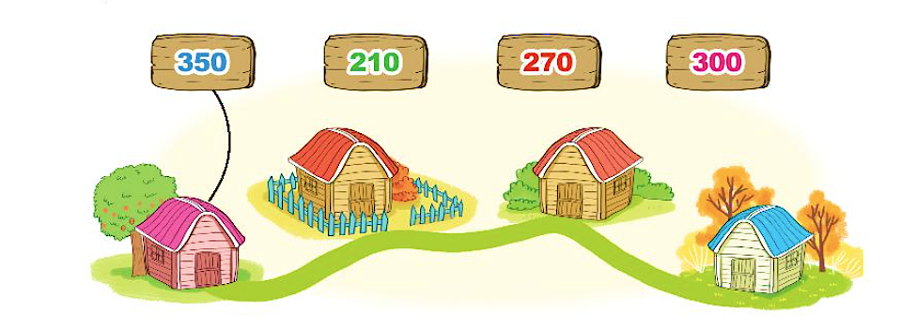
2
Hãy gắn các biển số lên mỗi nhà kho để các ngôi nhà được đánh số theo thứ tự từ lớn đến bé.

Slide 6
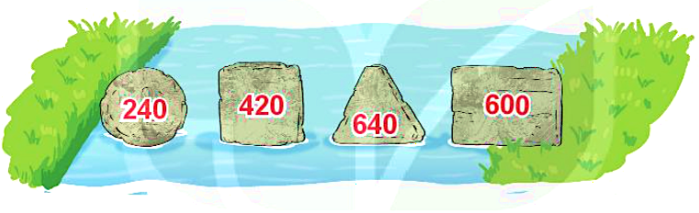
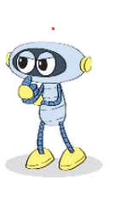
3
Rô- bốt cần đổi chỗ hai tảng đá nào để các số theo thứ tự từ bé đến lớn?

Slide 7
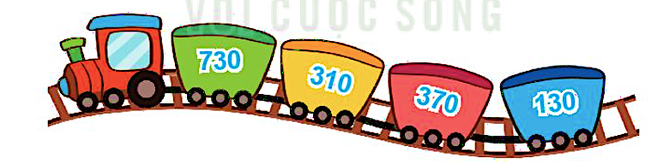
4
a) Tìm số lớn nhất ghi trong các toa tàu.
b) Đổi chỗ hai toa tàu để được ác toa ghi các số theo thứ tự từ bé đến lớn.

Slide 8
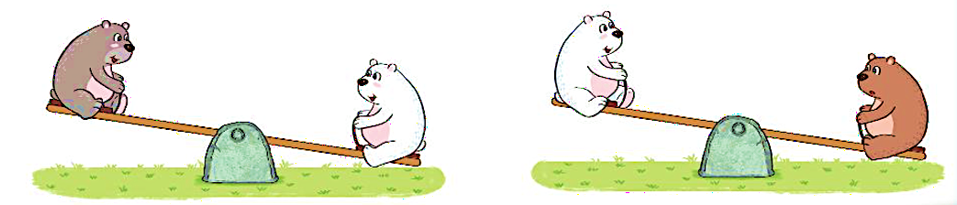

5
Các bạn gấu có cân nặng là: 480 kg, 400 kg và 540kg.
Dựa vào hình vẽ, tìm cân nặng của mỗi bạn gấu.
<
<
400 kg
480 kg
540 kg

